Slide 1


Slide 2

Здравствуйте, ребята!
Я рада новой встрече с вами!

Slide 3
Найдите тему нашего урока на стр. 17 учебника. Чему мы будем учиться на уроке?

Slide 4

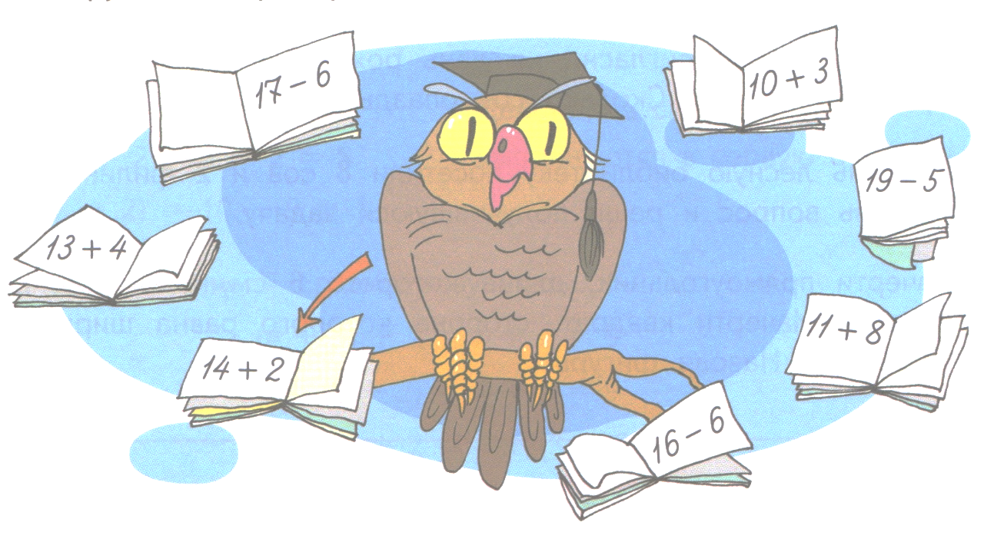
  Что нужно сделать в этом задании?
  Решим «круговые» примеры.

Slide 5
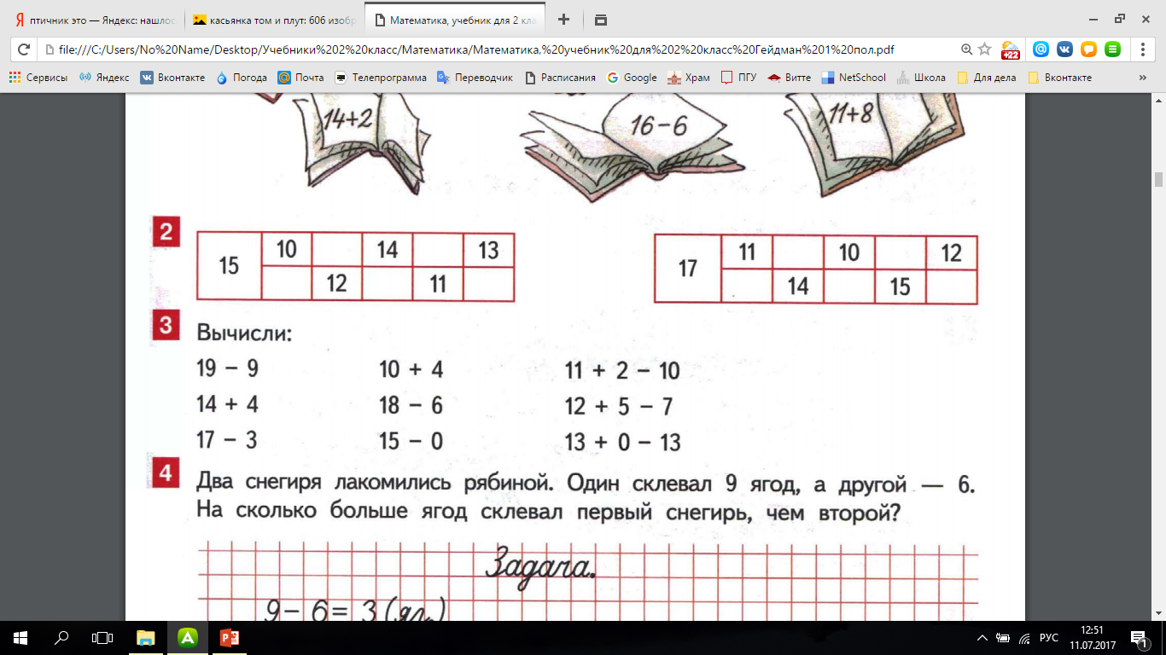
  Что здесь нужно сделать?

Slide 6


Slide 7

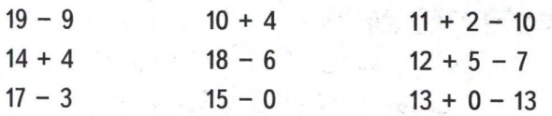
  Посчитаем!

Slide 8
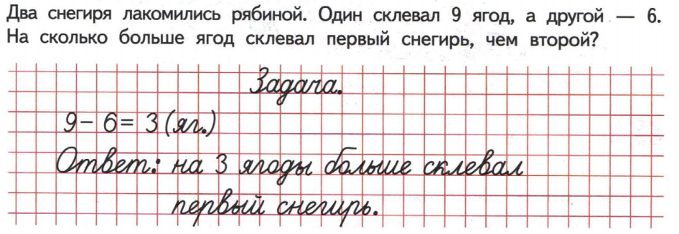
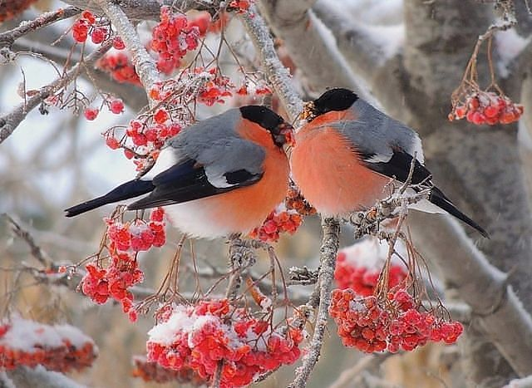

Slide 9
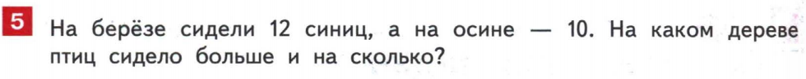
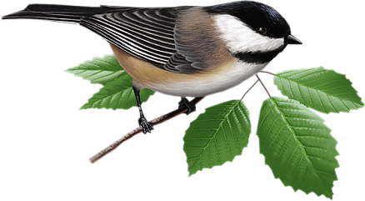

Slide 10
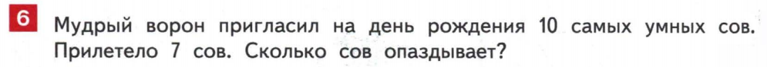


Slide 11
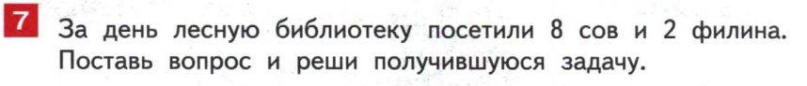


Slide 12
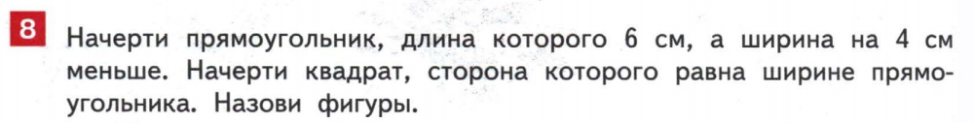

Slide 13

  Спасибо за урок!
  До новых встреч!
  Давайте вспомним, чему мы учились сегодня на уроке.
  Что показалось немного трудным?
  Что вам особенно понравилось?

Slide 14

Домашнее задание:
3000 примеров

Slide 15




